Slide 1
Изучение английского с Python
Проект учеников 9 ,,Г’’ Осипова Михаила Денисовича и Киушкина Егора Олеговича
Научный руководитель: Сапрыкина Л.С.

Slide 2




Актуальность темы
В современном мире знание английского языка стало важным навыком. Технологии создают уникальные возможности для обучения языкам. Мы разрабатываем игру на Python для изучения английского алфавита. Цель - сделать процесс увлекательным и эффективным, объединяя обучение и развлечение.

Slide 3




ЦЕЛЬ
ПРОЕКТА
ЗАДАЧИ ПРОЕКТА
Изучить модуль “pygame” для создания игры.
Написать игру используя язык программирования Python
Анализировать аналоги нашей игры
СОЗДАТЬ РАЗВИВАЮЩУЮ ИГРУ НА ЯЗЫКЕ PYTHON

Slide 4




Язык программирования — формальный язык, предназначенный для записи компьютерных программ. Язык программирования определяет набор лексических, синтаксических и семантических правил, определяющих внешний вид программы и действия, которые выполнит исполнитель под её управлением
ЧТО ТАКОЕ ЯЗЫК ПРОГРАММИРОВАНИЯ?

Slide 5




PYTHON
Python - это высокоуровневый, универсальный язык программирования, известный своей простотой и читаемостью кода. Он широко используется для веб-разработки, анализа данных, искусственного интеллекта, научных вычислений и автоматизации задач. Его гибкость и поддержка крупного сообщества способствовали его широкому принятию в различных отраслях.
1
Декабря 1989
Страна
Голландия
Основатель
Гвидо ван Россум

Slide 6




ОПИСАНИЕ РЕШЕНИЯ
"BEKOSHA RUN" - это аркадная игра, в которой игрок управляет свинкой, пытающейся достичь портала на каждом уровне. Игра предлагает увлекательные уровни с платформами, игрок должен собирать буквы и они буду произноситься вслух. Таким образом ребенок может выучить произношение незнакомых букв

Slide 7




Описание решения
Код нашей программы написан на языке программирования Python и использует ещё 4 дополнительных модуля: “pygame” (основной модуль игры), “random” (модуль для определения случайных значений), “sys” (модуль для работы с компьютером) и “os” (модуль для чтения файлов компьютера). Основной код состоит из 6 основных классов объектов (игрок, буквы, платформы, порталы, камера и эффекты камеры), а также основного игрового цикла.
Кроме самого кода наша программа использует картинки, звуки и файлы формата “.txt” для хранения данных об уровнях. Все эти файлы код берёт из папок “images”, “sounds” и “levels” соответственно.

Slide 8
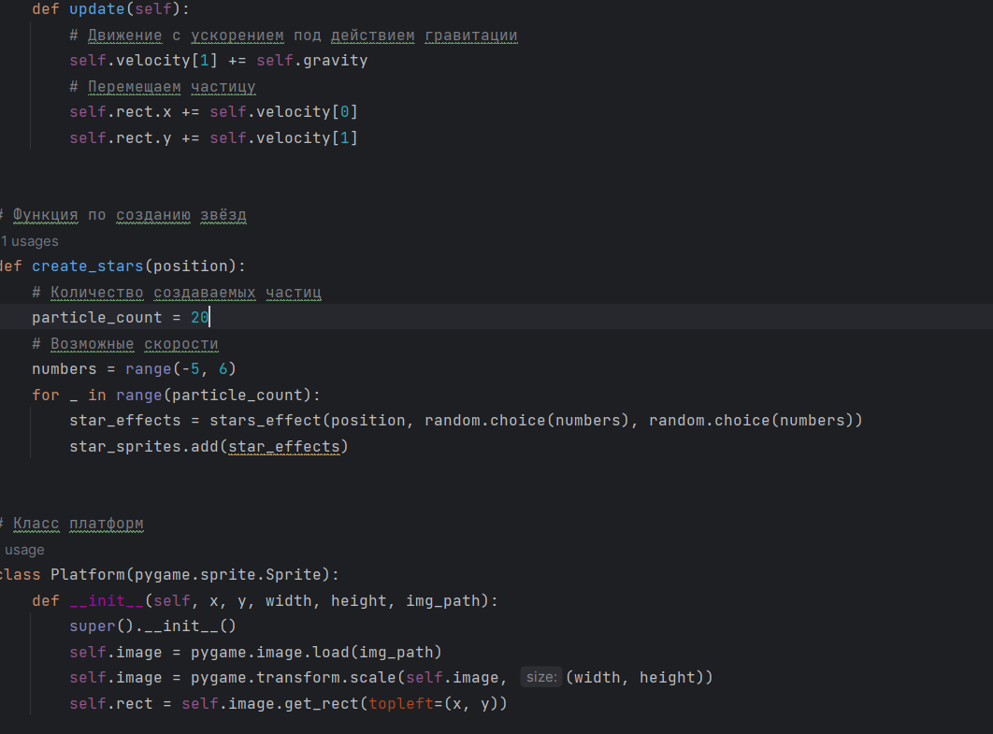
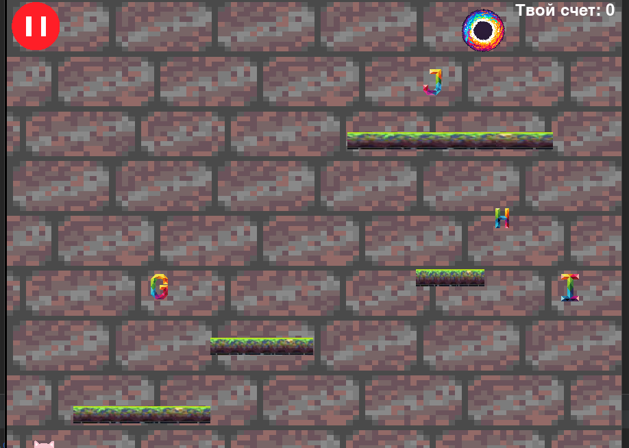


ВИД ПРАКТИЧЕСКОЙ ЧАСТИ
Скриншоты
программ
С помощью такого интересного дизайна мы можем привлечь внимание детей, чтобы они с интересом могли изучать английский
Часть кода программы
Пример уровня

Slide 9

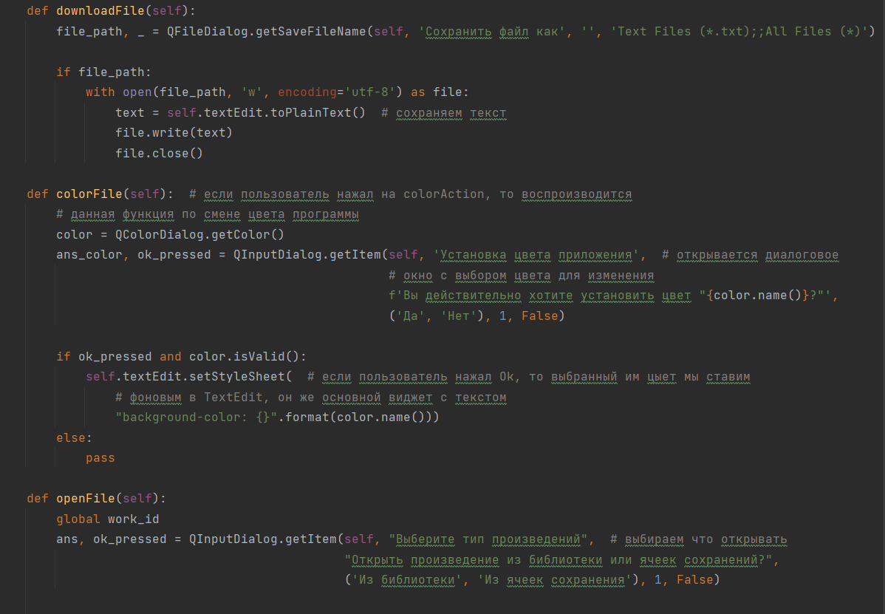


РЕЗУЛЬТАТ:
Мы изучили модуль “pygame” для создания игр.
Мы написали игру, используя язык программирования Python
Мы изучили рынок и не нашли похожих игр.

Slide 10
